Slide 1
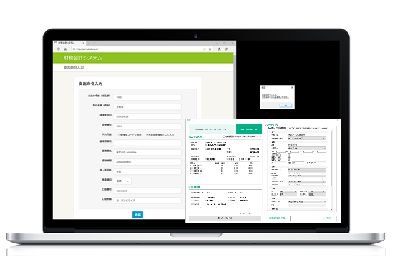
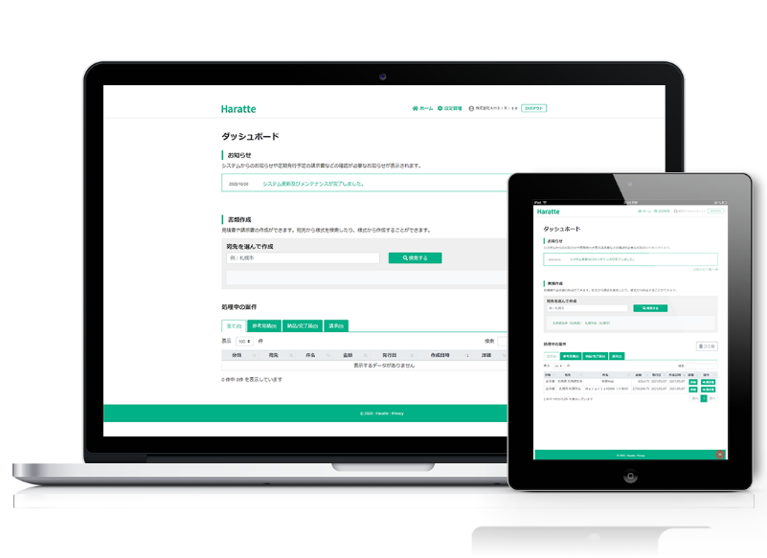
事業者様向け資料
電子請求書システム
「Haratte」日進市の運用について
令和6年4月15日 日進市会計課
(来年1月稼働目標)
Notes:
電子請求書システム「Haratte（ハラッテ）」日進市の運用についてご説明します。
日進市では、電子請求書を推進するため、職員に対して、電子請求書を利用していただける事業者様から、優先して発注するよう伝えております。
事業者様におかれましても、請求書のペーパレス化や郵送の手間・郵送料の削減、リモートワークの推進等、様々なメリットがございます。
完全無料で、システムを導入する必要のない、クラウドシステムですので、積極的にご利用くださいますようお願いします。

Slide 2
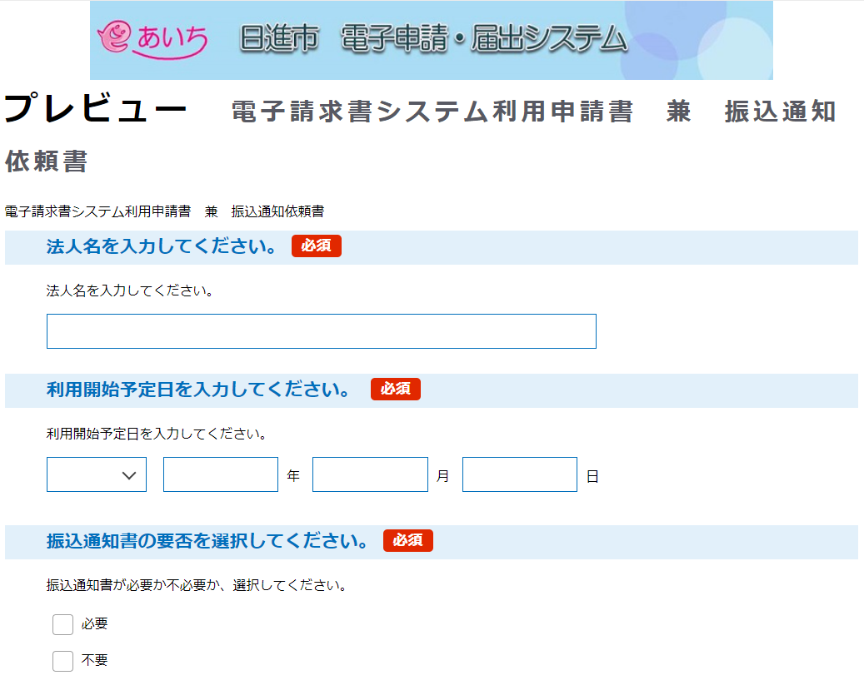
１．利用申請・取消申請
■電子請求書システムご利用開始時
あいち電子申請・届出システムによる申請もしくは、
「電子請求書システム利用申請書 兼 振込通知依頼書」をご提出ください。
（様式は、日進市のホームページ「会計課」「電子請求書システムをご利用ください」ページ内）
Notes:
まず始めに、利用申請・取消申請について、ご説明します。
Haratteをご利用いただく前に、利用申請書をご提出ください。
【クリック】あいち電子申請・届出システムによる申請、【クリック】またはWordファイル【クリック】「電子請求書システム利用申請兼振込通知依頼書」をご提出ください。
様式は、いずれも、日進市ホームページの「会計課」「電子請求書システムをご利用ください」ページ内にございます。

Slide 3
１．利用申請・取消申請
■日進市電子請求書システム利用連絡票
利用申請後１週間以内に、日進市会計課より、Haratteの利用に必要な「債権者番号」と、
振込先口座情報、本市が振込日に作成する「振込通知書」を確認するときに必要となるパスワードを
記載した、利用連絡票を電子メールにて送付します。
Notes:
利用申請後１週間以内に、日進市会計課より、Haratteの利用に必要な【クリック】「債権者番号」【クリック】と、【クリック】振込先口座情報【クリック】、本市が振込日に作成する「振込通知書」を確認するときに必要となる【クリック】パスワードを記載した、利用連絡票を電子メールにて送付します。

Slide 4
１．利用申請・取消申請
■利用を取り消す場合
「電子請求書システム取消申請書」をご提出ください。
■提出方法
＜あいち電子申請・届出システム＞
日進市ホームページまたはあいち電子申請・届出システム
（https://www.shinsei.e-aichi.jp/city-nisshin-aichi-u/offer/offerList_detail?tempSeq=92465）の入力フォームから提出できます。
＜その他の提出方法＞
郵送：〒470-0192 日進市蟹甲町池下268番地 会計課会計係宛て
FAX：0561-74-0390
メール：kaikei@city.nisshin.lg.jp
Notes:
利用を取り消す場合は、「電子請求書システム取消申請書」をご提出ください。
提出方法は、【クリック】あいち電子申請・届出システムの入力フォームからの提出【クリック】、または【クリック】、郵送・FAX・電子メールによる提出にてお願いします。

Slide 5
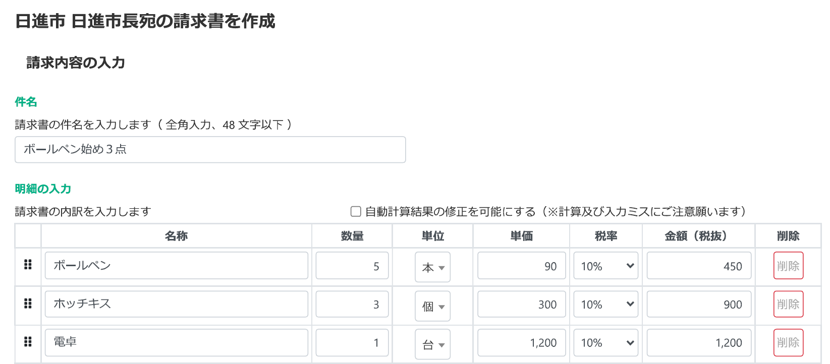
２．請求書の件名
■件名は、品名や業務名をご入力ください。
品名が複数となる場合は、〇〇始め△△点という形で、品名のうち１つを〇〇の部分に入力し、
その他の品数に応じて△△の部分に数字を入力してください。
また、明細については、品目ごとに入力してください。
Notes:
続きまして、請求書の件名について、ご説明します。
件名は、品名や業務名をご入力ください。
品名が複数となる場合は、【クリック】〇〇始め△△点という形で、品名のうち１つを〇〇の部分に入力し、その他の品数に応じて△△の部分に数字を入力してください。【クリック】
また、明細については、【クリック】品目ごとに入力してください。

Slide 6
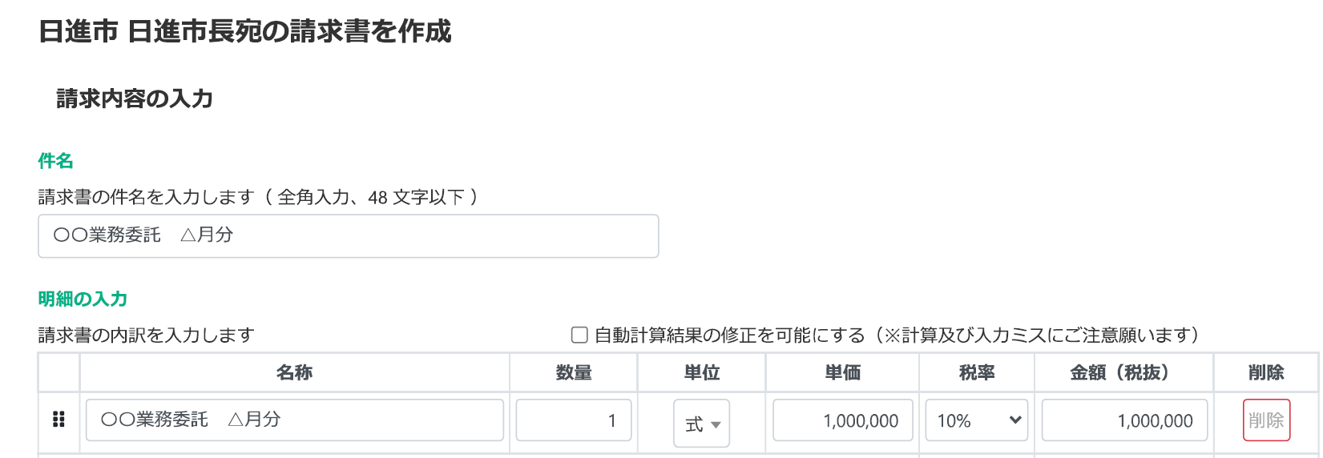
２．請求書の件名
■契約書や請書を締結している場合は、契約書等に記載されている件名を、
請求書の件名に入力してください。また、毎月支払いとなるものにつきましては、
件名の一番後ろに△月分と入力してください。
Notes:
契約書や請書を締結している場合は、【クリック】契約書等に記載されている件名を、請求書の件名に入力してください。【クリック】
また、毎月支払いとなるものにつきましては、【クリック】件名の一番後ろに△月分と入力してください。

Slide 7
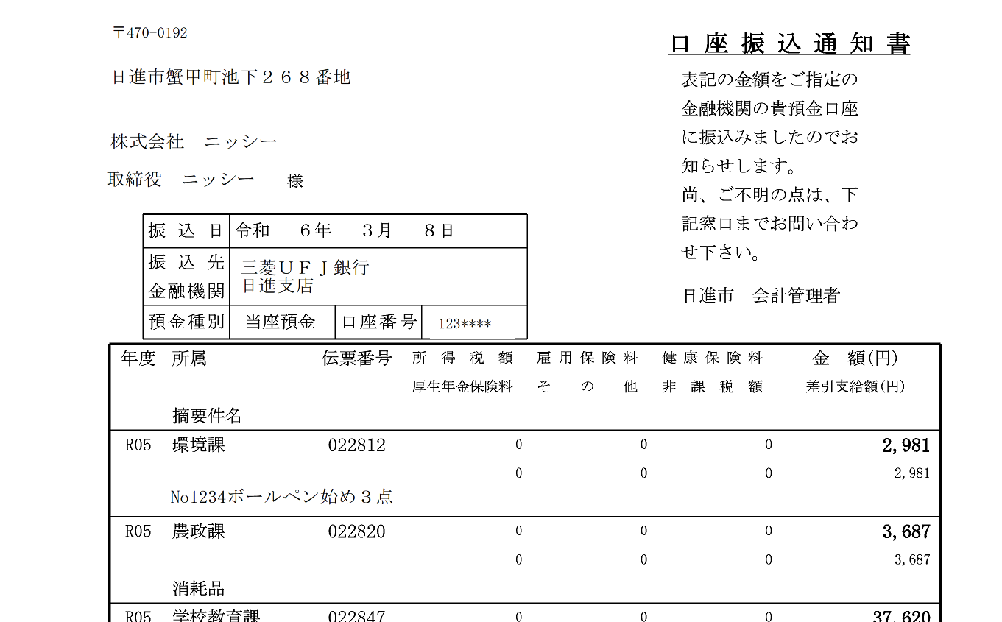
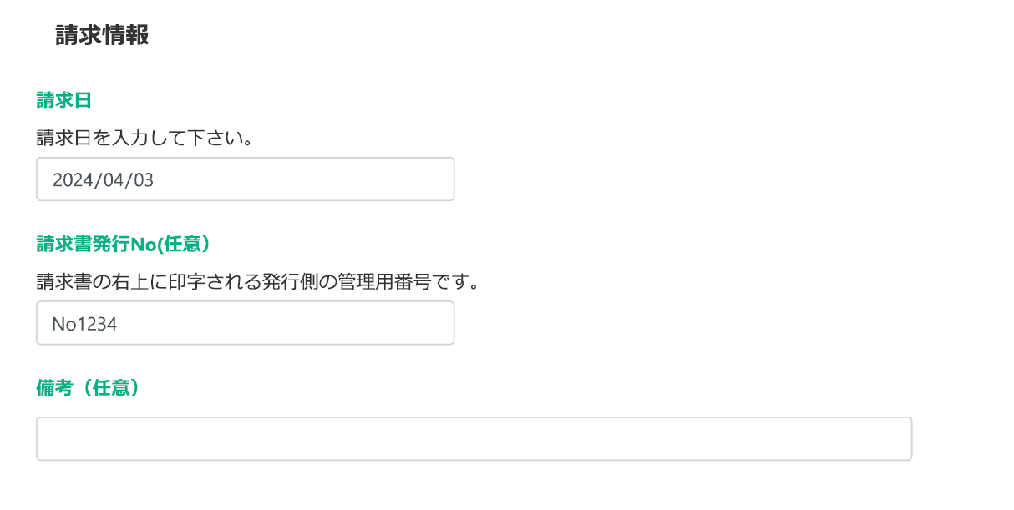
２．請求書の件名
■件名は、本市が作成する口座振込通知書に記載されます。
請求書作成時に請求書発行No欄を入力すると、口座振込通知書に記載されますので、
必要な場合は、事業者様が判別しやすい任意の請求書Noをご入力ください（任意）。
Notes:
件名は、【クリック】本市が作成する口座振込通知書に記載されます。【クリック】
【クリック】請求書作成時に請求書発行No欄を入力すると、口座振込通知書に記載されますので、必要な場合は、事業者様が判別しやすい任意の請求書Noをご入力ください。
請求書Noは任意となりますので、必要がない事業者様は、入力は不要です。

Slide 8
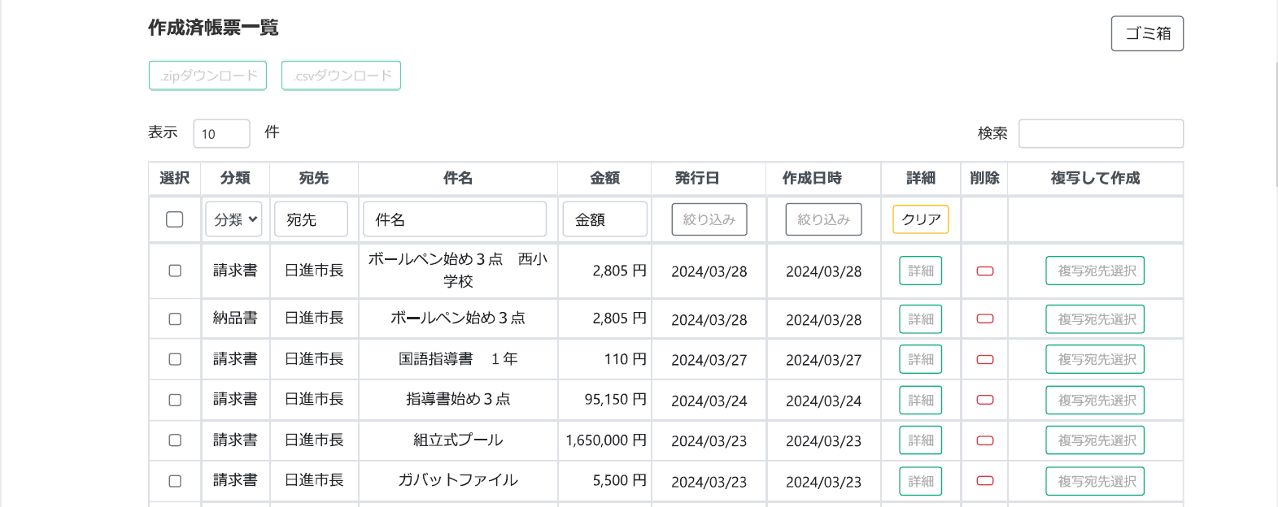
２．請求書の件名
■Haratteのシステムでは、発行後のデータ管理は、
分類（請求書or納品書）・宛先（日進市等）・件名・金額・発行日・作成日時の項目で
ソートをかけて管理することができます。
Notes:
Haratteのシステムでは、発行後のデータ管理は、【クリック】分類（請求書or納品書）・宛先（日進市等）・件名・金額・発行日・作成日時の項目で、ソートをかけて管理することができます。

Slide 9
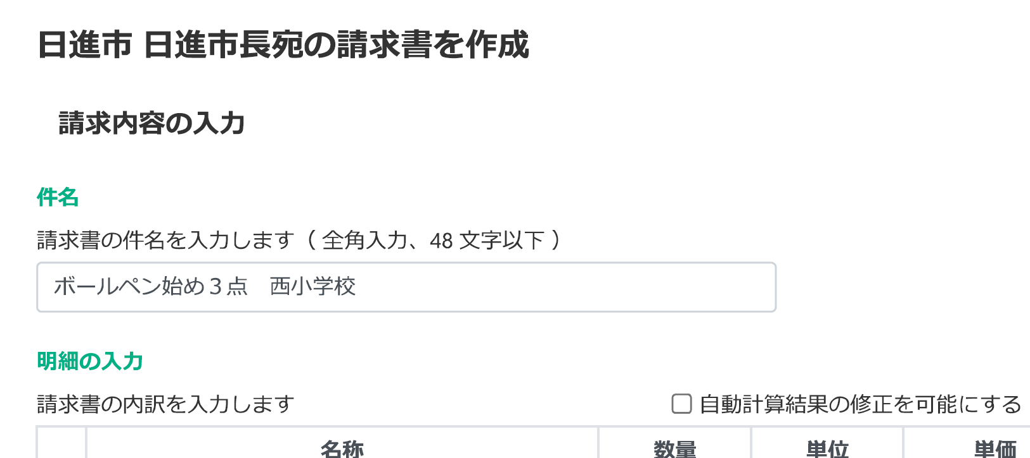
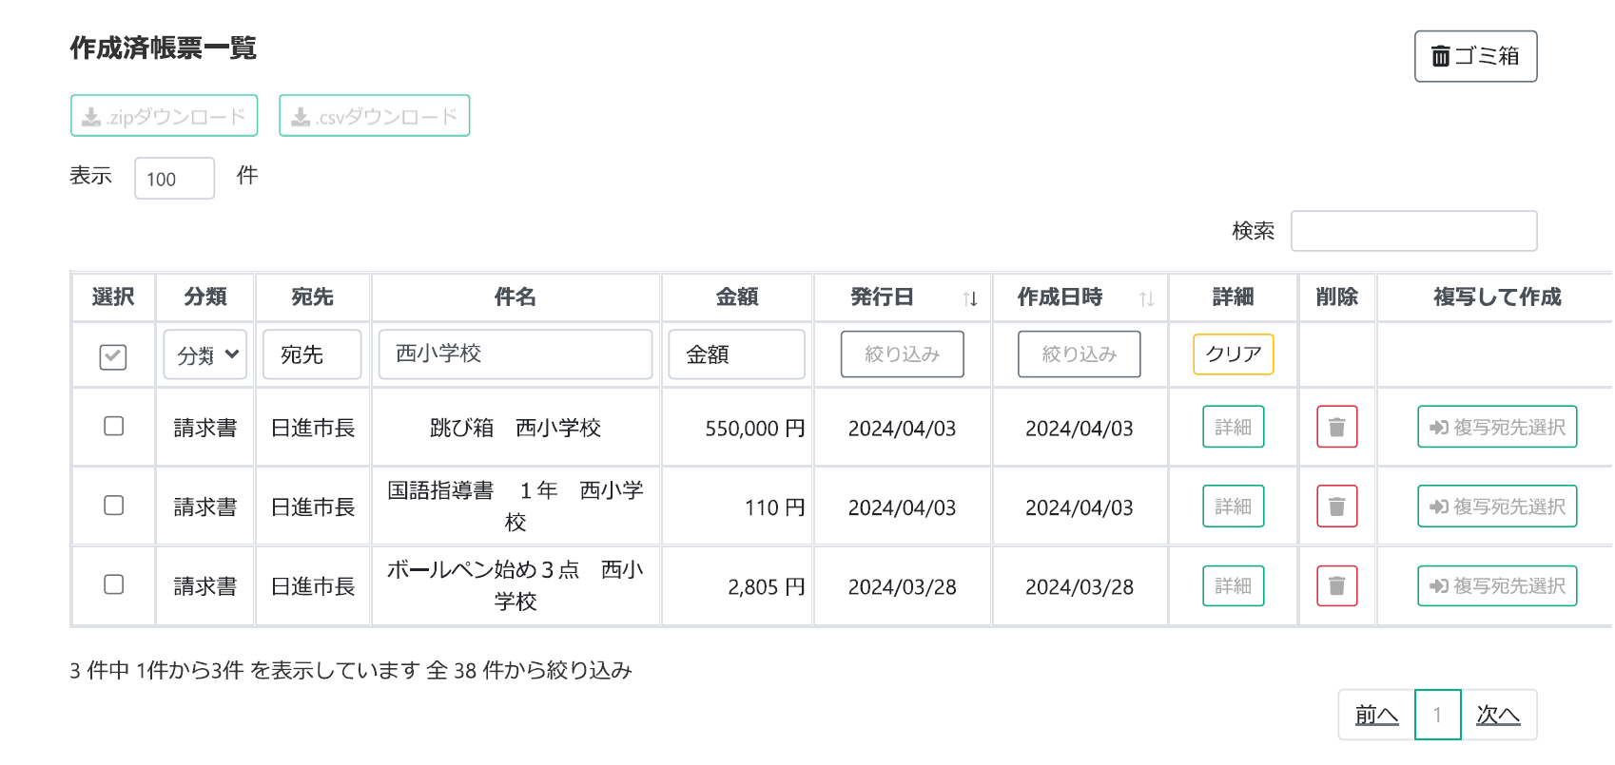
２．請求書の件名
■Haratteの請求書データを、担当課や学校、保育園ごとに管理したい場合は、
請求書作成時に、件名の最後に、〇〇課や、△△小学校等を入力すると便利です（任意）。
ホーム画面で以下のように、件名欄にソートをかける単語を入力すると、
単語を入力した請求書のみが表示され、管理がしやすくなります。
Notes:
Haratteの請求書データを、担当課や学校、保育園ごとに管理する場合は、請求書作成時に、件名の最後に、【クリック】〇〇課や、△△小学校等を入力すると便利です。 【クリック】
ホーム画面で【クリック】次のように、件名欄にソートをかける単語を入力すると、【クリック】単語を入力した請求書のみが表示され、管理がしやすくなります。
これらの入力は任意となりますので、他のシステムで管理する等、事業者様のご都合に合わせてご活用ください。

Slide 10
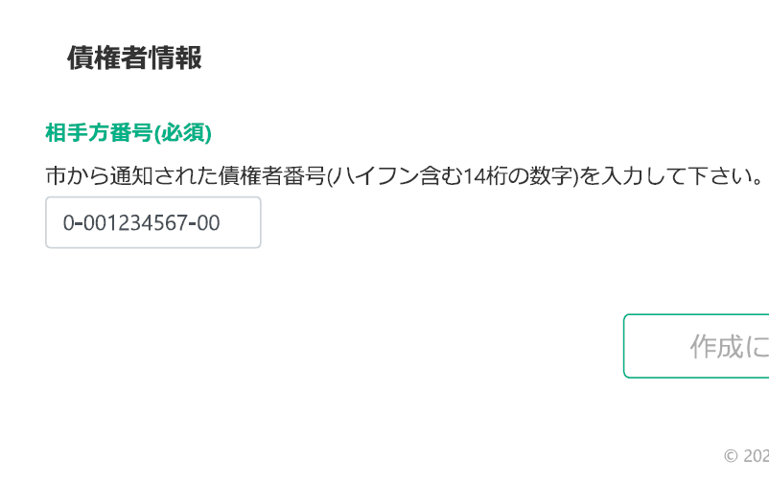
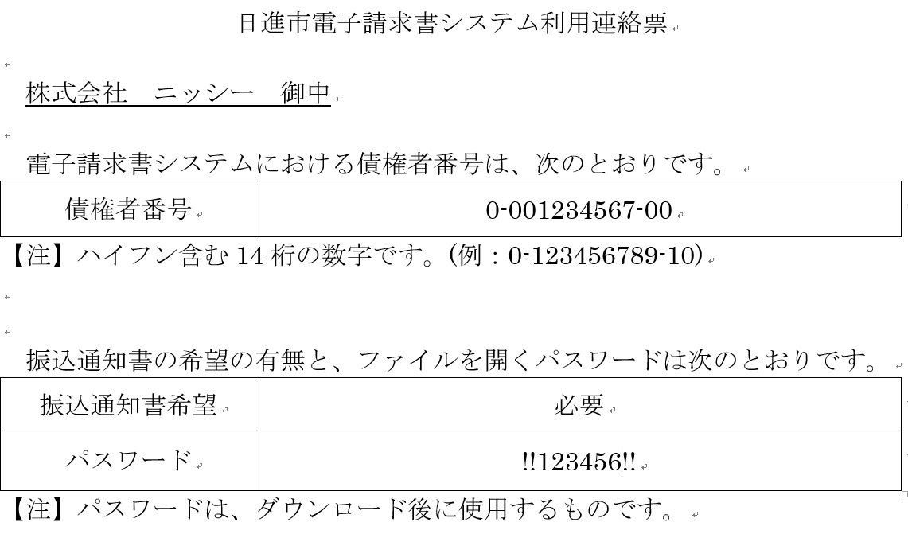
３．請求書の債権者情報
■債権者情報の債権者番号欄は、電子請求書システム利用申請後に日進市から送付される、
利用連絡票に記載されている債権者番号をそのままご入力ください。
誤りがあった場合、支払いが遅れてしまう場合がありますので、正確にご入力ください。
なお、一度入力されますと、次回以降入力が省略されます。
Notes:
続いて、請求書の債権者情報について、ご説明します。
請求書の作成画面の債権者情報欄は、【クリック】「相手方番号（必須）を使う」を選択してください。【クリック】
債権者番号欄は、電子請求書システム利用申請後に日進市から送付される、【クリック】利用連絡票に記載されている債権者番号をそのままご入力ください。
入力に誤りがあった場合、再度請求書の作成を依頼する等、支払いが遅れてしまう場合がありますので、正確にご入力ください。
なお、一度入力されますと、次回以降入力が省略されます。請求書作成の初回のみの入力となりますので、ご協力をお願いします。

Slide 11
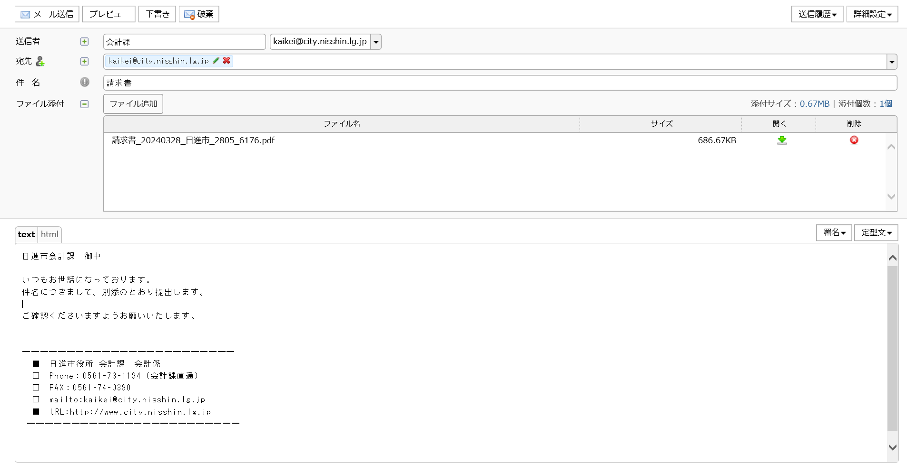
４．電子メール
■Haratteで作成した請求書は、PDFデータでダウンロードできます。
ダウンロードしたPDFデータを、電子メールに添付してご提出ください。
提出先は、各担当課のメールアドレスにご提出をお願いします。
ただし、学校・保育園は、市役所ではなく、学校・保育園に電子メールでご提出ください。
Notes:
続いて、電子メールについてご説明します。
Haratteで作成した請求書は、PDFデータでダウンロードできます。
ダウンロードしたPDFデータを、【クリック】電子メールに添付してご提出ください。
提出先は、各担当課のメールアドレスにご提出をお願いします。
ただし、学校・保育園は、市役所ではなく、学校・保育園に電子メールでご提出ください。

Slide 12
４．電子メール
■請求書を電子メールで送付する際、件名の最初に、必ず「請求書」とご入力ください。
本市および学校・保育園のメールシステムの機能にて振り分けられるため、
「請求書」とご入力されていない場合、支払い漏れに繋がる可能性がございます。
Notes:
請求書を電子メールで送付する際、【クリック】件名の最初に、必ず「請求書」とご入力ください。
本市および学校・保育園のメールシステムの機能にて振り分けられるため、
「請求書」とご入力されていない場合、支払い漏れに繋がる可能性がございます。
電子メール送付の際は、ご注意ください。

Slide 13
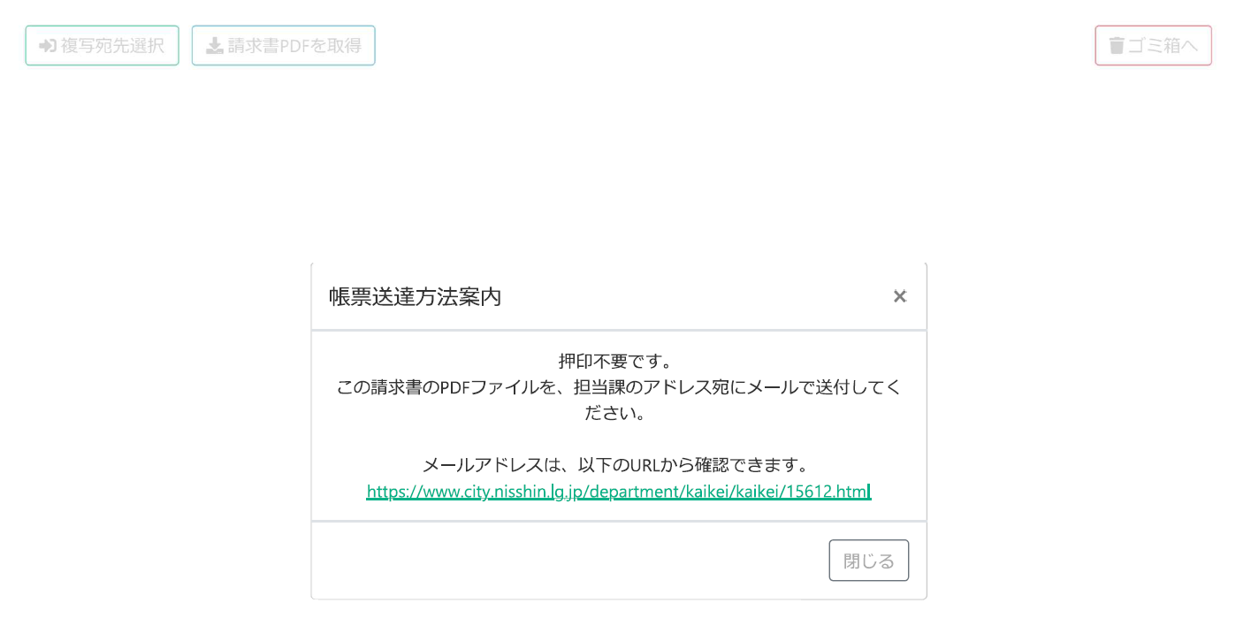
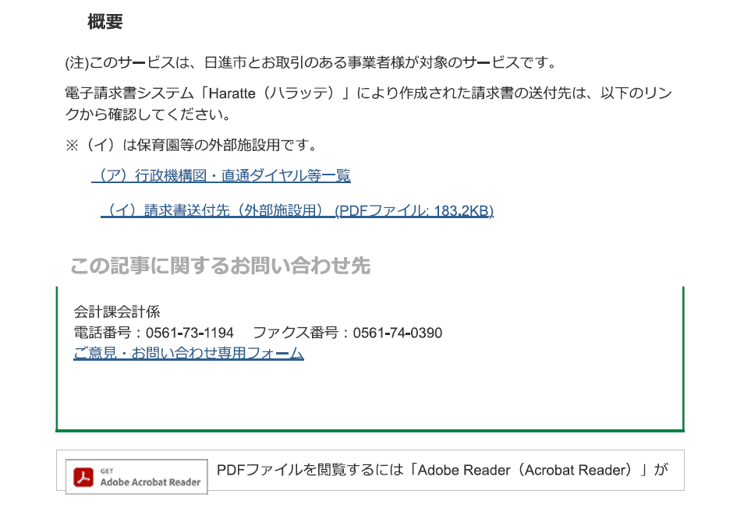
４．電子メール
■各担当課のメールアドレス一覧は、利用申請をいただいた事業者様に、電子メールで送付します。
また、Haratteで請求書作成を完了するごとに、 URLが表示されます。
URLは、日進市ホームページの、各担当課メールアドレス一覧に遷移しますので、
そちらでもメールアドレスは確認できます。
Notes:
各担当課のメールアドレス一覧は、利用申請をいただいた事業者様に、電子メールで送付します。
また、Haratteで請求書作成を完了するごとに、【クリック】 URLが表示されます。
URLは、【クリック】日進市ホームページの、各担当課メールアドレス一覧に遷移しますので、そちらでもメールアドレスは確認できます。

Slide 14
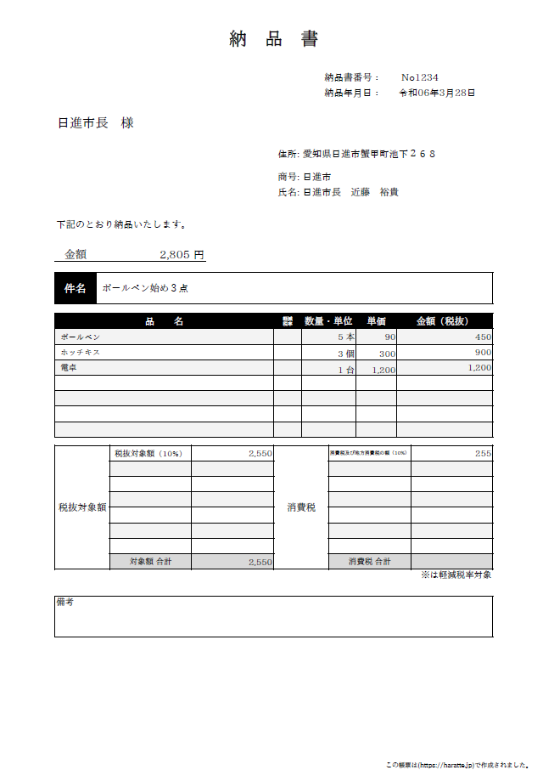
５．納品書
■Haratteで作成した請求書の作成内容を元に、納品書も作成することができます。
Haratteの納品書をご利用される場合、納品前に担当課へメールでご送付いただくと、
印刷する必要がなくなり、ペーパーレス化を図ることができます（任意）。
■ただし学校のみ、納品書は紙でご提出ください。
Notes:
Haratteで作成した請求書の作成内容を元に、納品書も作成することができます。
Haratteの納品書をご利用される場合、納品前に担当課へメールでご送付いただくと、印刷する必要がなくなり、ペーパーレス化を図ることができます。
納品書につきましては、任意となりますので、必要に応じてご利用ください。
ただし学校のみ、Haratteで作成した納品書につきましても、紙でご提出ください。

Slide 15
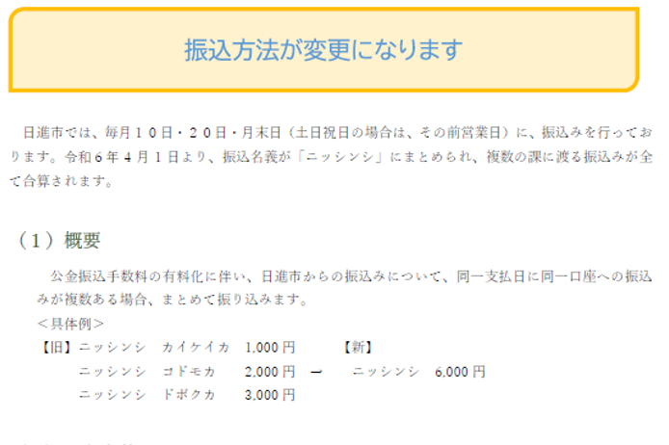
６．振込通知書
■日進市では、毎月１０日・２０日・月末日（土日祝日の場合は、その前営業日）に、
振込みを行っております。
令和６年度より、振込方法が変更となり、
振込名義が「ニッシンシ」にまとめられ、複数の課に渡る振込みが全て合算されます。
Notes:
続きまして、振込通知書につきまして、ご説明します。
日進市では、毎月１０日・２０日・月末日（土日祝日の場合は、その前営業日）に、振込みを行っております。
令和６年度より、振込方法が変更となり、【クリック】振込名義が「ニッシンシ」にまとめられ、複数の課に渡る振込みが全て合算されます。

Slide 16
６．振込通知書
■Haratteをご利用される事業者様のうち、内訳が必要な方に対し、
口座振込通知書を、振込日当日にご用意させていただきます。
ただし、Haratteをご利用されない場合は、口座振込通知書はご用意できません。
また、振込明細に関する各課への問い合わせも、ご対応致しかねますので、ご注意ください。
Notes:
Haratteをご利用される事業者様のうち、内訳が必要な方に対し、口座振込通知書を、振込日当日にご用意させていただきます。
ただし、Haratteをご利用されない場合は、口座振込通知書はご用意できません。
また、振込明細に関する各課への問い合わせも、ご対応致しかねますので、ご注意ください。

Slide 17
６．振込通知書
■振込通知書が必要な場合は、電子請求書システム利用申請時に、
振込通知書欄の「必要」にチェックを入れてください。
Notes:
振込通知書が必要な場合は、電子請求書システム利用申請時に、振込通知書欄の「必要」にチェックを入れてください。

Slide 18
６．振込通知書
■振込通知書は、オンラインストレージサービス「WEB-CABINET」上に
フォルダを作成・公開致します。
電子請求書利用申請をいただいた事業者様ごとにパスワードを設定し、
「日進市電子請求書システム利用連絡票」にてお知らせ致します。
■振込通知書は、Haratteサイト上で確認できるよう、システム業者と開発を進めております。
確認ができるようになりましたら、電子メールにてご案内致します。
Notes:
振込通知書は、オンラインストレージサービス「WEB-CABINET」上にフォルダを作成・公開致します。
電子請求書利用申請をいただいた事業者様ごとにパスワードを設定し、「日進市電子請求書システム利用連絡票」にてお知らせ致します。
振込通知書は、Haratteサイト上で確認できるよう、システム業者と開発を進めております。
確認ができるようになりましたら、電子メールにて確認方法等をご案内致します。

Slide 19
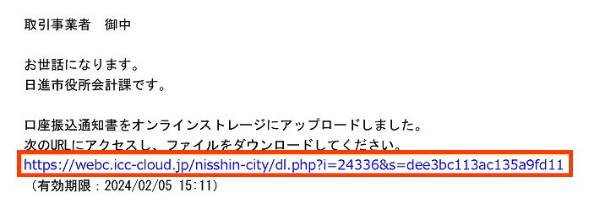
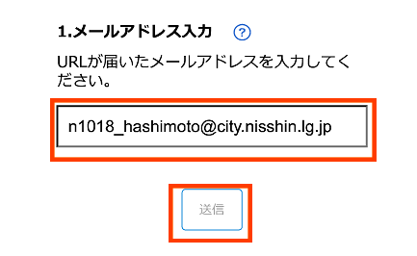
６．振込通知書
＜振込通知書確認方法＞
１ 振込日当日に、電子請求書システム利用申請書の連絡用メールアドレス宛てに、
次のようなメールが届きます。本文中のURLをクリックします。
２ メールアドレス欄に自動入力されているメールアドレスが自身のものである
ことを確認し、「送信」ボタンをクリックします。
Notes:
WEB-CABINETにおける振込通知書の確認方法について、ご説明します。
振込日当日に、電子請求書システム利用申請書の連絡用メールアドレス宛てに、次のようなメールが届きます。本文中のURLをクリックします。
メールアドレス欄に自動入力されているメールアドレスが自身のものであることを確認し、「送信」ボタンをクリックします。

Slide 20
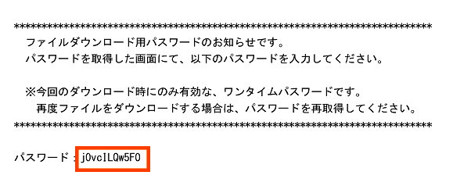
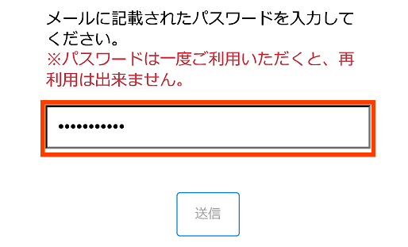
６．振込通知書
３ 事業者様の指定アドレス宛てに、次のようなメールが送信されます。
４ ３のメールの文中にあるパスワードを以下のとおり表示された入力欄に入力し、「送信」ボタンを
クリックします。
Notes:
事業者様の指定アドレス宛てに、次のようなメールが送信されます。
３のメールの文中にあるパスワードを以下のとおり表示された入力欄に入力し、「送信」ボタンをクリックします。

Slide 21
６．振込通知書
５ 配布指定したファイルが表示されますので、事業者様の企業名のファイルの右にある「ダウンロード」ボタンをクリックして、ダウンロードを実施してください。
＜注意＞①他事業者様のファイルはダウンロードしないでください。
②ダウンロード回数が決まっております。１事業者様１回のダウンロードをお願いします。
③ダウンロード期限は1週間です。期限が過ぎるとダウンロードできなくなります。
６ フォルダを開く際にパスワード入力を求められますので、事前に送付した「日進市電子請求書システム利用連絡票」に記載されているパスワードを入力してください。
Notes:
配布指定したファイルが表示されますので、事業者様の企業名のファイルの右にある「ダウンロード」ボタンをクリックして、ダウンロードを実施してください。
ダウンロードの際の注意点を３点ご説明します。
１．他事業者様のファイルはダウンロードしないでください。パスワードがかかっているので、開くことはできません。
２．ダウンロード回数が決まっております。１事業者様１回のダウンロードをお願いします。
３．ダウンロード期限は1週間です。期限が過ぎるとダウンロードできなくなります。
フォルダを開く際にパスワード入力を求められますので、事前に送付した「日進市電子請求書システム利用連絡票」に記載されているパスワードを入力してください。

Slide 22
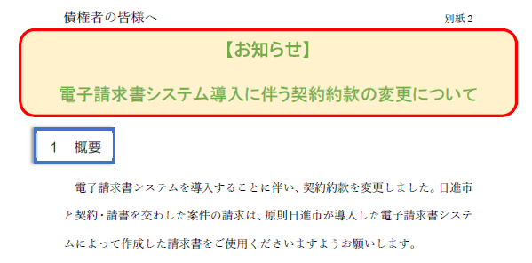
７．契約約款
■日進市では、電子請求書システムを導入することに伴い、令和６年度より契約約款を変更しました。
日進市と契約書・請書を交わした案件の請求書は、
原則Haratteで作成した請求書をご使用くださいますようお願いします。
Notes:
続きまして、契約約款についてご説明します。
日進市では、電子請求書システムを導入することに伴い、令和６年度より契約約款を変更しました。
日進市と契約書・請書を交わした案件の請求書は、原則Haratteで作成した請求書をご使用くださいますようお願いします。

Slide 23
７．契約約款
■一例として、日進市物品等購入契約約款の一部を掲載しました。
「やむを得ず」とは、前金払請求書等、市が他の要綱で請求書の様式を定めている場合や、
請求書の様式が、実績報告を兼ねている等の場合を指します。
日進市全体で、電子請求書を推進していますので、原則、請求書システムをご使用ください。
■承諾なく他の請求書を送付した場合は、契約不適合として、
請求書は返却させていただきますので、ご注意ください。
Notes:
一例として、日進市物品等購入契約約款の一部を掲載しました。
「やむを得ず」とは、前金払請求書等、市が他の要綱で請求書の様式を定めている場合や、請求書の様式が、実績報告を兼ねている等の場合を指します。
日進市全体で、電子請求書を推進していますので、原則、請求書システムをご使用ください。
発注者の承諾なく他の請求書を送付した場合は、契約不適合として、請求書を返却させていただきますので、ご注意ください。

Slide 24
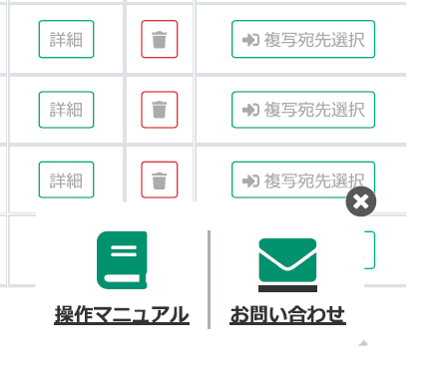
８．お問い合わせ先
■Haratteの操作方法について（Haratte）
TEL：０１１－５５８－２２４０（令和６年８月３１日まで）
Web：Haratteサイトよりお問い合わせください。
Notes:
最後にお問い合わせ先について、ご説明します。
Haratteの操作方法については、Haratte運用元のアンビライズ様のヘルプデスクに、お問い合わせをお願いします。電話によるお問い合わせは、０１１－５５８－２２４０で、令和６年８月３１日までご利用いただけます。
９月以降は、Haratteサイトよりお問い合わせください。ホーム画面の右下に、【クリック】サポートボタンがありますので、クリックしてください。【クリック】クリックすると、【クリック】お問い合わせボタンが表示され、お問い合わせページが掲載されます。

Slide 25
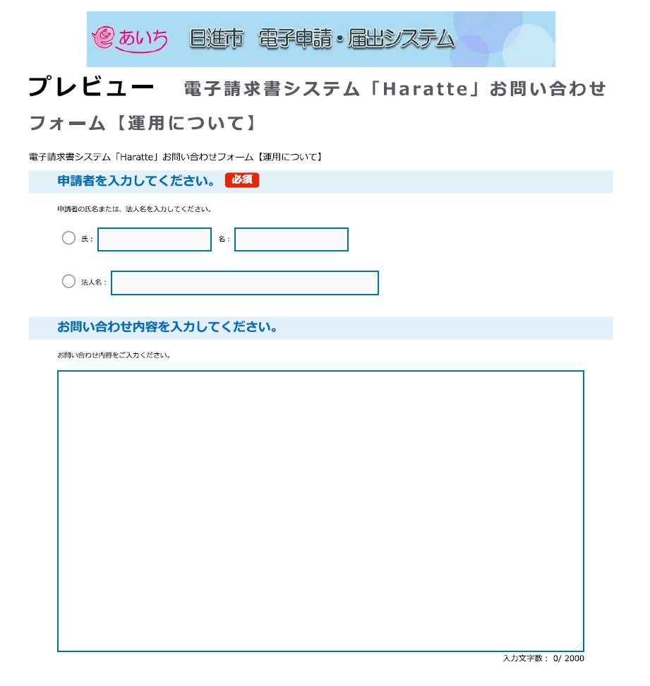
８．お問い合わせ先
■ Haratteの運用について（日進市会計課）
T E L ：０５６１－７３－１１９４（会計課直通）
メール：kaikei@city.nisshin.lg.jp
W e b：あいち電子申請・届出システム
https://www.shinsei.e-aichi.jp/city-nisshin-aichi-u/offer/offerList_detail?tempSeq=95728
※回答はすべて、日進市ホームページ「電子請求書システムをご利用ください」に掲載します。
https://www.city.nisshin.lg.jp/department/kaikei/kaikei/15573.html
お手数をお掛けしますが、随時ご確認くださいますようお願いします。
Notes:
Haratteの運用については、日進市会計課にお問い合わせください。
電話によるお問い合わせは、０５６１－７３－１１９４で、会計課直通番号です。
メールによる問い合わせや、あいち電子申請・届出システムによる問い合わせは、資料のとおりのアドレスまでお願いします。
日進市へのお問い合わせの回答は、すべて日進市のホームページ「電子請求書システムをご利用ください」のページに掲載します。
お問い合わせいただいた事業者様は、お手数をおかけしますが、随時ホームページをご確認くださいますようお願いします。
以上で、電子請求書システム「Haratte」日進市の運用について、ご説明を終わります。
ご視聴いただき、ありがとうございました。
今後とも市政へのご理解・ご協力のほど、よろしくお願いいたします。

